Slide 1

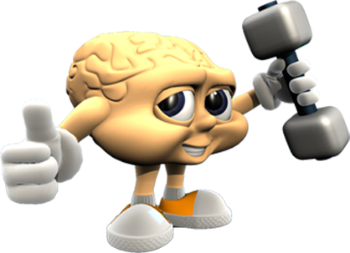
Quem Sabe Sabe!
Pastoral Estudantil APV
26
Notes:
www.4tons.com
Pr. Marcelo Augusto de Carvalho
01
21/11/2012
1- TODAS AS TURMAS CONTRA SI: do 6 ao 3 do Médio competirão entre si. Assim nunca contarão aos outros as perguntas.
2- CADA TURMA COM 4 PLACAS NA MÃO DO REPRESENTANTE DE CLASSE. Eles lêem a pergunta em silêncio, as opções e juntos decidem pela resposta em 30 segundos.
3- LEVANTAR AS PLACAS AO MESMO TEMPO: isto evita que um copie do outro a resposta.
4- VOCÊ MARCA NO GABARITO A RESPOSTA DE CADA TURMA E GUARDA CONSIGO A PONTUAÇÃO DE CADA DIA. É ACUMULATIVA.
5- DEPOIS DÁ A RESPOSTA CERTA NO SLIDE SEGUINTE.
6- PRÊMIOS: bombom pra turma que ganhou naquele dia, e uma sorvetada pra quem ganhou no semestre todo.

Slide 2
Quem Sabe Sabe!
Pastoral Estudantil APV
Regras

Slide 3
Regras
Ler as perguntas em silêncio
Pensar e responder em conjunto
Levantar as placas todas as turmas no mesmo momento
Quem somar mais pontos da semana, brinde!
Quem somar mais pontos no semestre...
Barulho demais = -1

Slide 4
Quem Sabe Sabe!
Pastoral Estudantil APV
Placar

Slide 5
Placar
6A
6B
7A
7B
8A
8B
9A
9B
1A
1B
2A
3A

Slide 6
1
Qual desses animais tem o COICE mais poderoso?

Slide 7
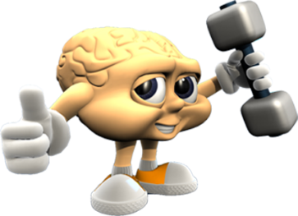
Zebra
Cavalo
Girafa
Burro

Slide 8
Zebra
Cavalo
Girafa
Burro

Slide 9
2
Qual é o tempo de GESTAÇÃO de um gato?

Slide 10
9 meses
100 dias
54 dias
60 dias

Slide 11
9 meses
100 dias
54 dias
60 dias

Slide 12
3
Qual desses jogadores ganhou mais títulos no basquete da NBA?

Slide 13
Kobe Bryant
Michael Jordan
Bill Russell
Larry Bird

Slide 14
Kobe Bryant
Michael Jordan
Bill Russell (11)
Larry Bird

Slide 15
4
Qual é a capital do MARROCOS?

Slide 16
Rabat
Salé
Kenitra
Casablanca

Slide 17
Rabat
Salé
Kenitra
Casablanca

Slide 18
5
Qual dos continentes da Terra possui apenas UM PAÍS com DESERTO?

Slide 19
Oceania
África
Ásia
América

Slide 20
Oceania
África
Ásia
América

Slide 21
6
O que significa a sigla FIFA?

Slide 22

Federação Internacional para Assuntos Futebolísticos
Federação Internacional de Futebol e Associações
Federação Internacional de Futebol e Agremiações
Federação Internacional das Associações de Futebol

Slide 23
Federação Internacional para Assuntos Futebolísticos
Federação Internacional de Futebol e Associações
Federação Internacional de Futebol e Agremiações
Federação Internacional das Associações de Futebol

Slide 24

7
Que produto esse logo representa?

Slide 25
Swiss Alfons
Kopenhagen
Everest Company
Toblerone

Slide 26
Swiss Alfons
Kopenhagen
Everest Company
Toblerone

Slide 27
8
Que famosa empresa usa como slogan a frase “impossible is nothing”?

Slide 28
Addidas
Reebok
Olympikus
Rainha

Slide 29
Addidas
Reebok
Olympikus
Rainha

Slide 30
9
O que significa a sigla SENAC?

Slide 31
Serviço Nacional de Aprendizagem Comercial
Serviço Nacional de Arregimentação Cívil
Serviço Nacional de Abastecimento Cibernético
Grupo Silvio Santos

Slide 32
Serviço Nacional de Aprendizagem Comercial
Serviço Nacional de Arregimentação Cívil
Serviço Nacional de Abastecimento Cibernético
Grupo Silvio Santos

Slide 33
10
Cidade brasileira com o 1° prédio giratório do mundo (o Suíte Vollard)?

Slide 34
Brasília
São Paulo
Rio de Janeiro
Curitiba

Slide 35
Brasília
São Paulo
Rio de Janeiro
Curitiba

Slide 36
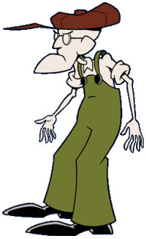
11
Nome desse personagem?

Slide 37
Hortelino
Eustácio
Eufrasino
Bill Rogers

Slide 38
Hortelino
Eustácio
Eufrasino
Bill Rogers

Slide 39
12
A fábrica dos bombons GAROTO fica em que cidade do sudeste brasileiro?

Slide 40
Vitória (ES)
Caxias (RJ)
Uberlândia (MG)
Vila Velha (ES)

Slide 41
Vitória (ES)
Caxias (RJ)
Uberlândia (MG)
Vila Velha (ES)

Slide 42
13
O apóstolo Paulo nasceu em que cidade?

Slide 43
Roma
Jerusalém
Tarso
Atenas

Slide 44
Roma
Jerusalém
Tarso
Atenas

Slide 45
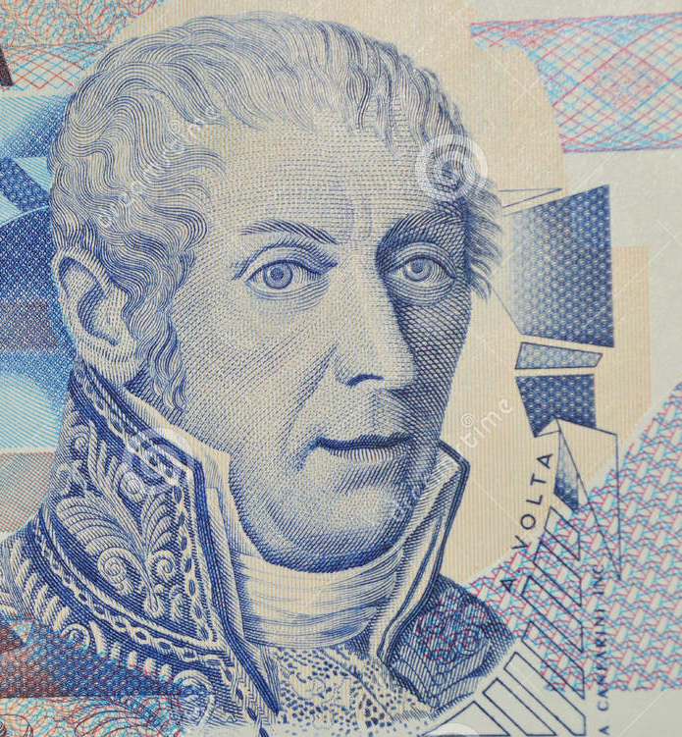
14
Que país essa cédula representa?

Slide 46
Polônia
Grécia
Itália
Romênia

Slide 47
Polônia
Grécia
Itália
Romênia

Slide 48
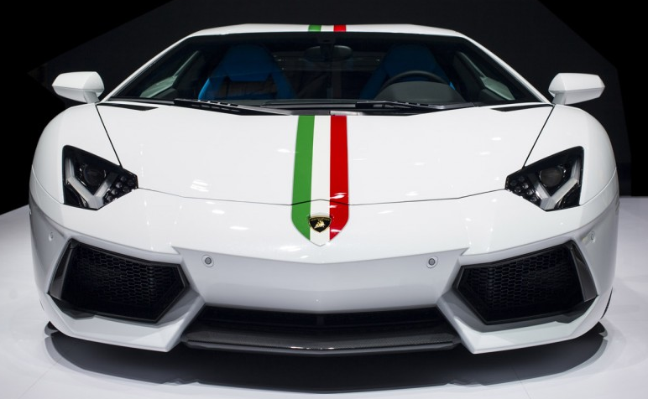
15
Que carro é esse?

Slide 49
BMW
Maserati
Ferrari
Lamborghini

Slide 50
BMW
Maserati
Ferrari
Lamborghini

Slide 51
16
Se em Brasília são 16h (tarde), que horas são na Rússia (Moscow)?

Slide 52
19h
20h
22h
21h

Slide 53
19h
20h
22h
21h

Slide 54
17
Nome do rapaz que caiu da janela e morreu enquanto o apóstolo Paulo pregava um sermão?

Slide 55
Estevão
Êutico
Enéas
Eufrásio

Slide 56
Estevão
Êutico
Enéas
Eufrásio

Slide 57
18
Autor do Famoso livro “Os Três Mosqueteiros”?

Slide 58
Alexandre Dumas
Walter Scott
Victor Hugo
Herman Melville

Slide 59
Alexandre Dumas
Walter Scott
Victor Hugo
Herman Melville

Slide 60
19
Capital do reino de Logres, onde o rei Artur comanda os cavaleiros da Távola Redonda?

Slide 61
Lilipute
Bunbury
Utopia
Camelot

Slide 62
Lilipute
Bunbury
Utopia
Camelot

Slide 63
20
Quem é o autor do livro “Triste fim de Policarpo Quaresma”?

Slide 64
Lima Barreto
Machado de Assis
José Lins do Rego
Ariano Suassuna

Slide 65
Lima Barreto
Machado de Assis
José Lins do Rego
Ariano Suassuna

Slide 66
21
Nínive foi a capital de que império?

Slide 67
Assírio
Babilônico
Persa
Medo

Slide 68
Assírio
Babilônico
Persa
Medo

Slide 69
22
Que famosa empresa usa como slogan a frase “the power to do more”?

Slide 70
Sony
Mitsubishi
Honda
Dell

Slide 71
Sony
Mitsubishi
Honda
Dell

Slide 72
23
As FRAÇÕES são consideradas componentes de que tipo de números?

Slide 73
Irracionais
Racionais
Próprios
Impróprios

Slide 74
Irracionais
Racionais
Próprios
Impróprios

Slide 75
24
Qual o mais antigo programa jornalístico da rede Globo que ainda está no ar?

Slide 76
Jornal Hoje
Jornal da Globo
Jornal Nacional
Bom Dia Brasil

Slide 77
Jornal Hoje
Jornal da Globo (1967)
Jornal Nacional
Bom Dia Brasil

Slide 78

25
Nome desse guerreiro?

Slide 79
Duff
Melvin
Merlin
Marvin

Slide 80
Duff
Melvin
Merlin
Marvin

